Slide 1


Curso Android
Edición 2013

Slide 2
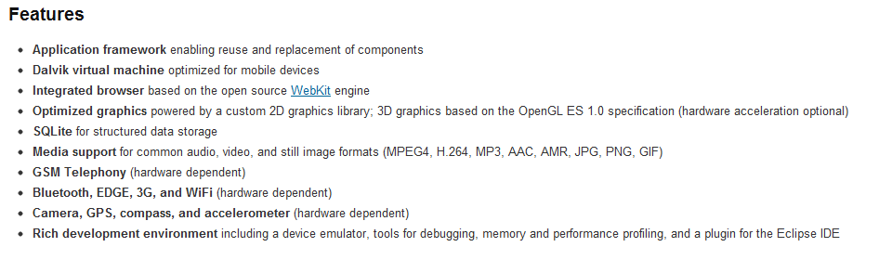
Introducción
Tema 1
¿Qué es Android?
Android es un conjunto de software.
Incluye un sistema operativo.
El SDK dispone de herramientas y APIs para el desarrollo de aplicaciones.
Se programa «usando» lenguaje JAVA
Ejecuta aplicaciones sobre una maquina virtual. «DALVIK>

Slide 3
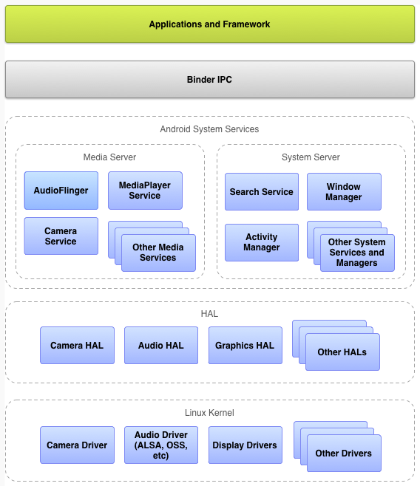
Introducción
Tema 1
Arquitectura

Slide 4
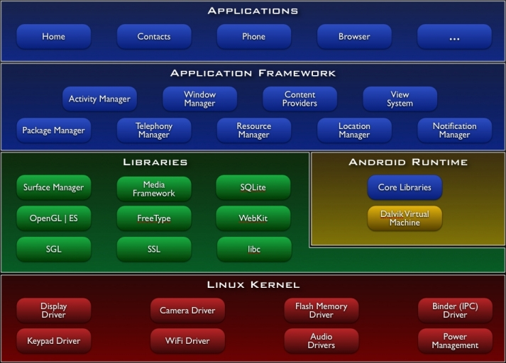
Introducción
Tema 1
Arquitectura

Slide 5
Introducción
Tema 1
Arquitectura
Framework de Aplicaciones.
Views
Content Providers
Resource Manager
Notification Manager
Activity Manager

Slide 6
Introducción
Tema 1
Arquitectura
Bibliotecas.
System C Library.
Bibliotecas multimedia «Opencore»
Surface Manager
LibWebCore
SGL «Gráficos 2D»
OpenGL ES 1.1 / 2.0 «Gráficos 3D»
FreeType
SQLite

Slide 7
Introducción
Tema 1
Arquitectura
Entorno de Ejecución
Android incluye un conjunto de bibliotecas que proporcionan la mayor parte de la funcionalidad disponible en las bibliotecas del núcleo del lenguaje de programación Java.
Cada aplicación Android se ejecuta en su propio proceso, con su propia instancia de la máquina virtual Dalvik. Dalvik ha sido escrito para que un dispositivo pueda ejecutar múltiples máquinas virtuales de manera eficiente.
La máquina virtual Dalvik ejecuta archivos ejecutables en formato dex, este formato está optimizado para un consumo de memoria mínimo.
LA VM está basada en registros, y ejecuta clases compiladas por un compilador de lenguaje Java que se han convertido en formato dex. El compilador «DX» va incluido en el «SDK».
La máquina virtual Dalvik se basa en el kernel de Linux.

Slide 8
Introducción
Tema 1
Arquitectura
Kernel de Linux 2.6/3.0/3.3/3.4/¿3.8?
Android se basa en el de Linux para el sistema de servicios básicos, tales como la seguridad, la gestión de memoria, gestión de procesos, pila de red, y el modelo del controlador.
El núcleo también actúa como una capa de abstracción entre el hardware y el resto de la pila de software

Slide 9
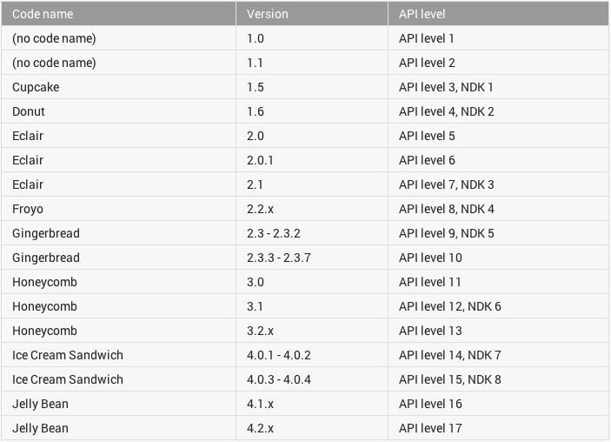
Introducción
Tema 1
Versiones

Slide 10
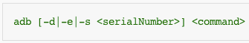
Introducción
Tema 1
ADB – Android Debug Bridge
Sintaxis:
-d | -e | -s Son necesarios cuando tenemos mas de un dispositivo conectado y necesitamos especificar cual de ellos es el destino del comando.
-d Cuando es el único dispositivo USB.
-e Cunado solo hay un Emulador.
-s El dispositivo cuyo número de serie es el q especificamos.

Slide 11
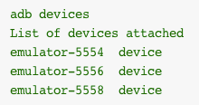
Introducción
Tema 1
ADB – Android Debug Bridge
Ejemplos:
adb devices, lista los dispositivos conectados. [serialNumber] [state]
state, offline indica desconectado o sin respuesta, device indica que el servidor está operativo, no device, no hay ningún emulador/dispositivo conectado.

Slide 12
Introducción
Tema 1
ADB – Android Debug Bridge
Ejemplos:
adb –s<serial> <command>, Permite ejecutar comandos en un dispositivo.
adb –s<serial> install myfirstapp.apk, instala la aplicación myfirstapp en el dispositivo.
adb –s<serial> pull <remote> <local>, copia el fichero o directorio remote, situado en la raiz del dispositivo en local del ordenador.
adb –s<serial> push, inversa de pull.
adb –s<serial> shell, abre una linea de comandos dentro del dispositivo.

Slide 13
Introducción
Tema 1
ADT – Android Developer Toolkit
Provee de una interfaz gráfica para realizar las tareas de prototipado, diseño y desarrollo de las interfaces de usuario de las aplicaciones Android.
Integración del SDK de Android:
Traceview.
Android.
Hierarchy Viewer.
Pixel Perfect.
DDMS.
Adb.
ProGuard

Slide 14
Introducción
Tema 1
ADT – Android Developer Toolkit
Editor de Código.
Editor Gráfico.
Editor Android Manifest
Editor Menú.
Editor de Recursos.
Editor XML.
Otras acciones.
Distribución.
Compilar.
Firmar.
Debuguear
Testear.

Slide 15
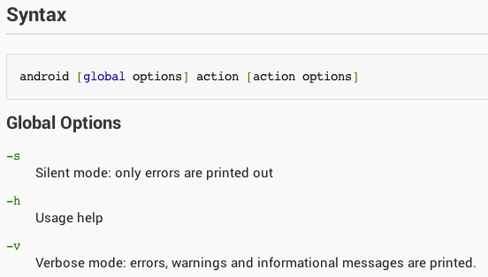
Introducción
Tema 1
Android. (Integrada en ADT)
Esta herramienta nos permite:
Gestionar ADVs, Android Virtual Devices.
Crear y actualizar proyectos.
Actualizar el SDK

Slide 16
Introducción
Tema 1
bgmr. (Backup Manager)
Esta herramienta nos permite:
Gestionar el gestor de copias de seguridad de los dispositivos android, evitando tener que realizar las tareas de limpieza de estos datos cada vez que queremos realizar una prueba en el dispositivo.
Ejecutar una copia.
adb shell bmgr backup <packagename>
Ejecutar restauración.
adb shell bmgr restore <packagename>
Eliminar datos.
adb shell bmgr wipe <packagename>

Slide 17
Introducción
Tema 1
Draw 9-patch
Esta herramienta nos permite:
Crear gráficos NinePatch usando un editor WYSIWYG.
Un gráfico NinePatchDrawable es una imagen de mapa de bits “estirable”, a la que Android va a cambiar automáticamente el tamaño para acomodar su contenido a la vista en la que se ha colocado.
El borde se utiliza para definir las zonas “estirables” y estáticas de la imagen.
Se indica una sección extensible dibujando una (o más) línea negra de 1 píxel de ancho en la parte izquierda y la parte superior de la frontera

Slide 18
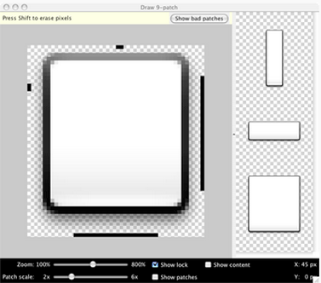
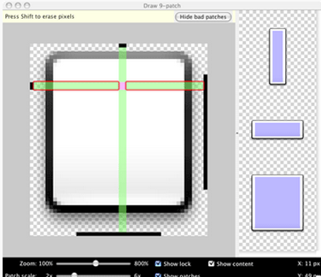
Introducción
Tema 1
Draw 9-patch
Esta herramienta nos permite:
Los demás píxeles del borde deben ser totalmente transparentes o blancos.
Su tamaño relativo se mantiene igual, por lo que las secciones más importantes son siempre las más grandes.

Slide 19
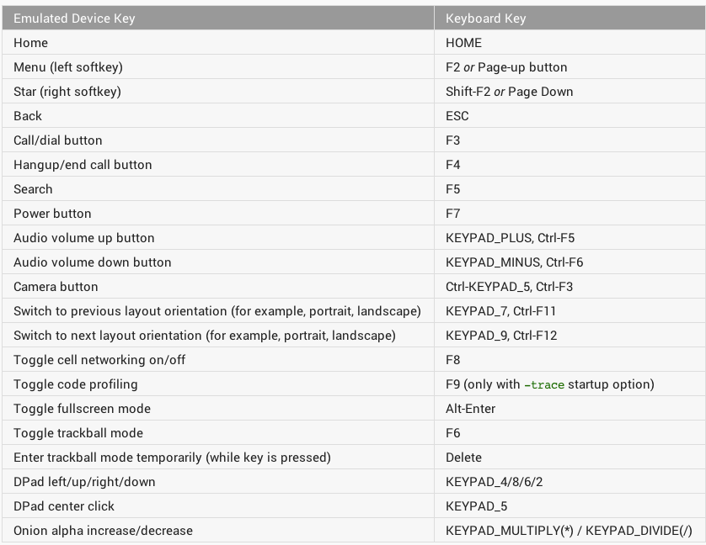
Introducción
Tema 1
Emulador.

Slide 20
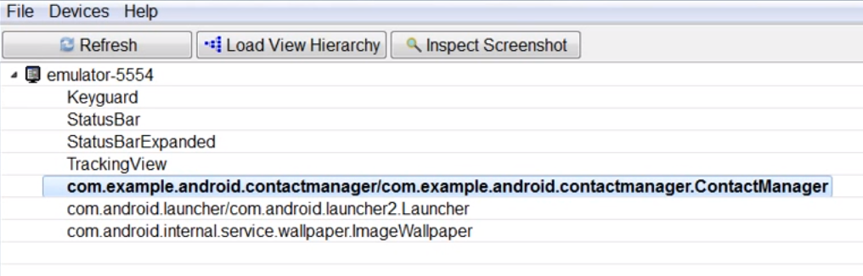
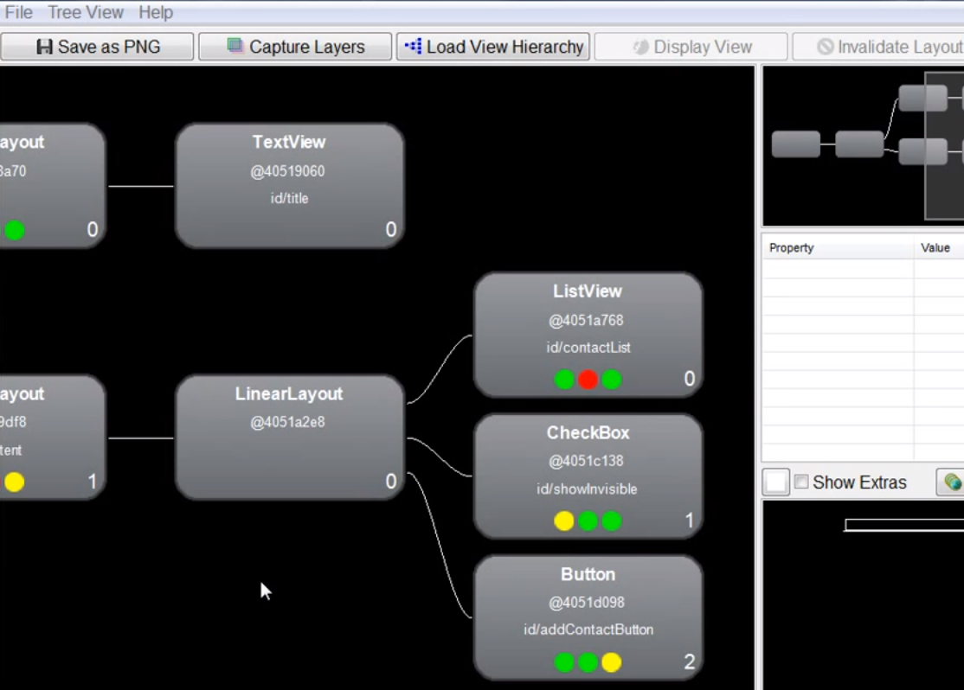
Introducción
Tema 1
Hierarchy Viewer.
Permite inspeccionar la jerarquía visual de una actividad.

Slide 21
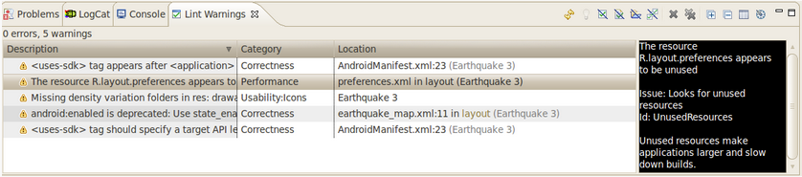
Introducción
Tema 1
Lint.
Es una herramienta de análisis de código estático que comprueba los archivos del proyecto buscando posibles errores y mejoras de optimización para la corrección, la seguridad, el rendimiento, la usabilidad, la accesibilidad y la internacionalización.
Esta integrado dentro del ADT.

Slide 22
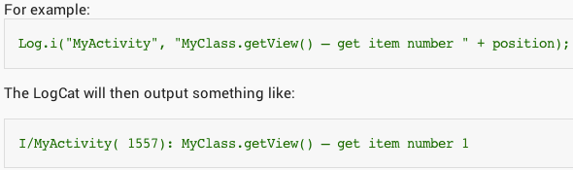
Introducción
Tema 1
Logcat.
Proporciona un mecanismo para recopilar y ver la salida de depuración del sistema.
Los registros de las aplicaciones se recogen en un fuchero y se pueden ver y ser filtrados por el comando Logcat.
Podemos utilizar Logcat dentro de ADB para ver los mensajes de registro.

Slide 23
Introducción
Tema 1
Monkey.
Es un programa que se ejecuta en el emulador o dispositivo y genera ejecuciones pseudo-aleatorias de eventos de usuario, como clics, toques o gestos, así como una serie de eventos a nivel de sistema.
Ideal para pruebas de estrés sobre la aplicación que se está desarrollando, de forma aleatoria pero repetible.
Sintaxis:
Ejemplo:

Slide 24
Introducción
Tema 1
Monkeyrunner.
La herramienta monkeyrunner proporciona una API para controlar un dispositivo o emulador Android.
Nos permite escribir un script Python queinstala una aplicación, la ejecuta, envía las pulsaciones del teclado a la misma, toma capturas de pantalla de su interfaz de usuario, y almacena imágenes en el ordenador.
La herramienta monkeyrunner está diseñada principalmente para probar aplicaciones y para ejecutar conjuntos de pruebas unitarias.

Slide 25
Introducción
Tema 1
UIAutomator.
La herramienta de pruebas uiautomator permite probar la interfaz de usuario (UI) de manera eficiente mediante la creación de casos de prueba de interfaz de usuario funcionales automatizadas que se pueden ejecutar en una aplicación en uno o más dispositivos.
Sintaxis:
Ejemplo:

Slide 26
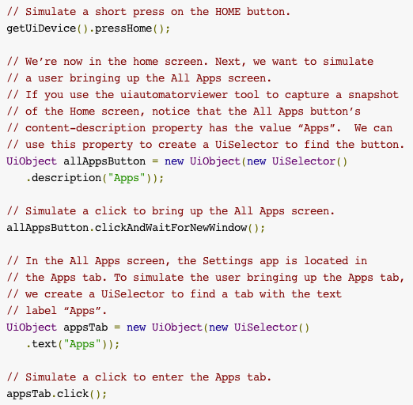
Introducción
Tema 1
UIAutomator.

Slide 27
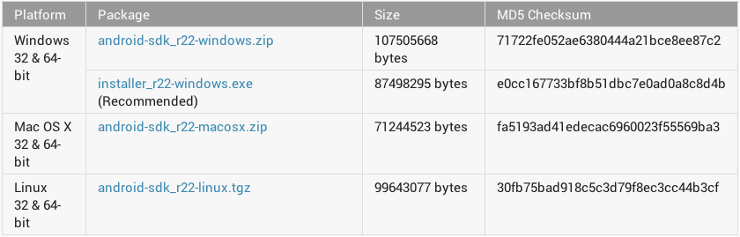
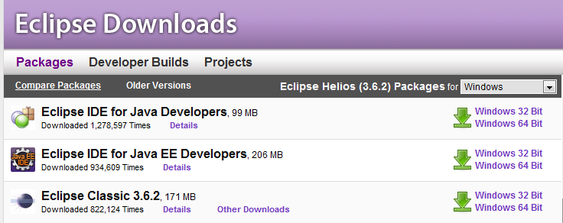
Entorno de desarrollo ECLIPSE
Tema 1
Descargar el framework.
http://developer.android.com/sdk/index.html
Descargar eclipse.
http://eclipse.org/downloads/

Slide 28
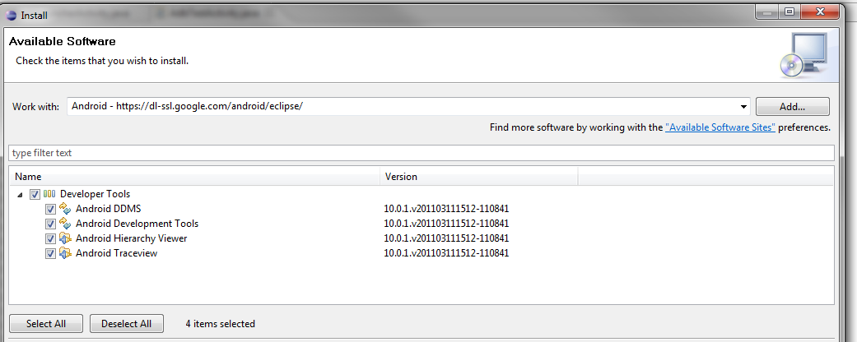
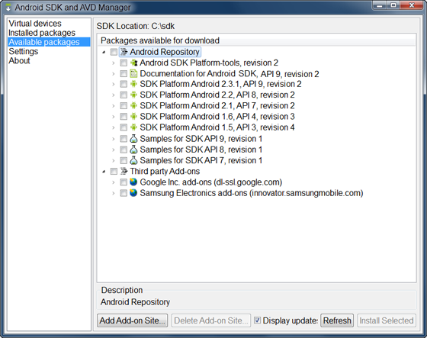
Entorno de desarrollo
Tema 1
Instalar ADT para eclipse.
https://dl-ssl.google.com/android/eclipse/
Añadir plataformas de desarrollo y crear AVDs

Slide 29
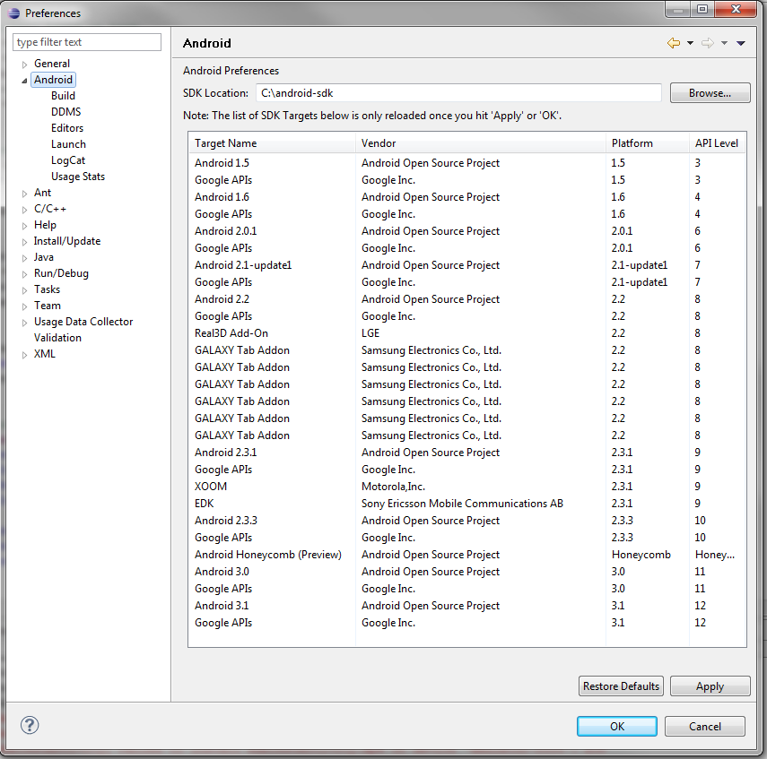
Entorno de desarrollo
Tema 1
Configurar ADT.

Slide 30
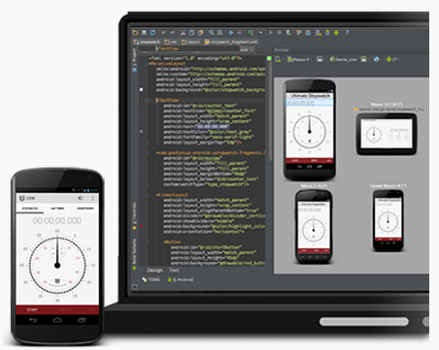
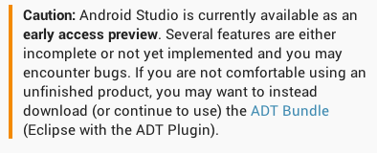
Entorno de desarrollo Android Studio
Tema 1
Descargar Android Studio.
http://developer.android.com/intl/es/sdk/installing/mac-studio

Slide 31
Entorno de desarrollo Android Studio
Tema 1
Basado en IntelliJ IDEA – Es un Port! – No es una Extensión
Soporte para Código.
Soporte para Compilación.
Soporte para Refactorización.
Soporte para Depuración
Soporte para UI. (Mejoras apreciables!!!)
Open Source – AOSP –
Tor Norbye: IntelliJ es totalmente estable.... Estamos trabajando en Android Preview 0.1.1

Slide 32
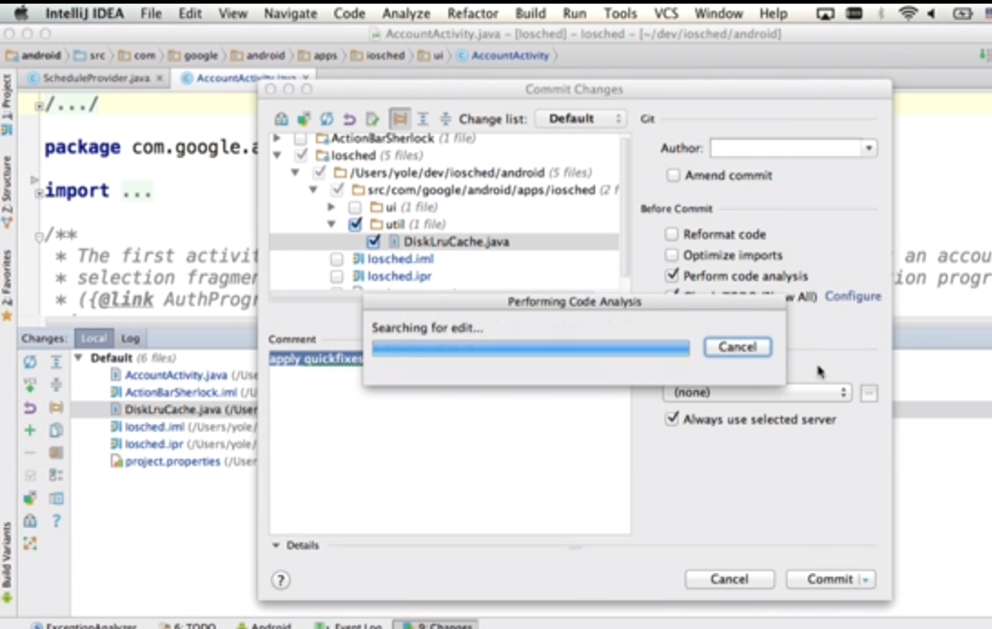
Entorno de desarrollo Android Studio
Tema 1
Integración con Sistemas de Control de Versiones.
SVN
Mercurial
GIT

Slide 33
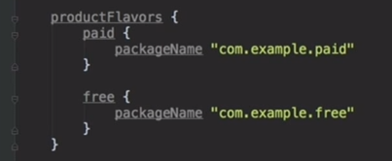
Entorno de desarrollo Android Studio
Tema 1
Estructura de proyecto basada en Gradle.
Permite mantener la consistencia de un proyecto entre diferentes IDEs/Plataformas.
Permite mantener distintas construcciones de un APK.
Debug
Lite
Premium
Tablet

Slide 34
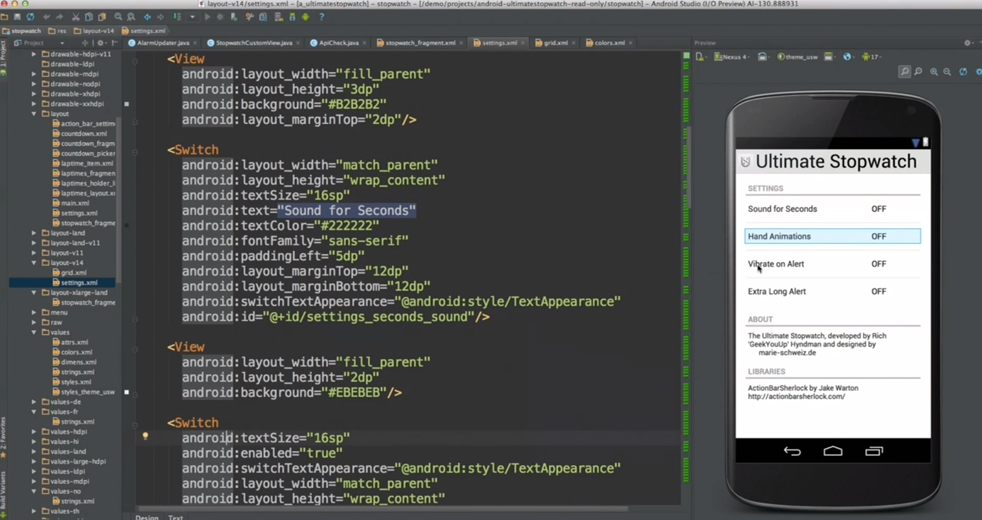
Entorno de desarrollo Android Studio
Tema 1
Mejoras en el Editor Gráfico.
Navegación entre XML y su representación.

Slide 35
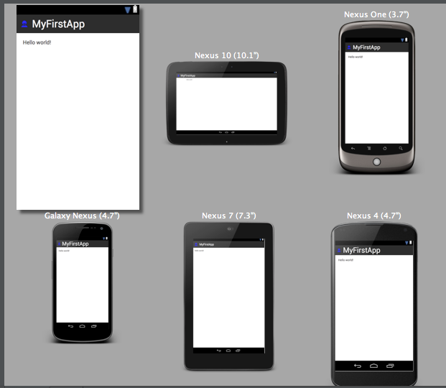
Entorno de desarrollo Android Studio
Tema 1
Mejoras en el Editor Gráfico.
Representación en distintos dispositivos.

Slide 36
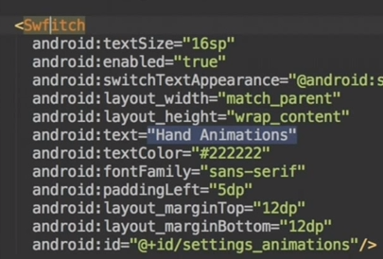
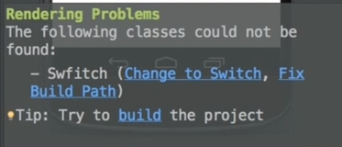
Entorno de desarrollo Android Studio
Tema 1
Mejoras en el Editor Gráfico.
Panel de Errores. (“Typos” y Rendering fails)

Slide 37
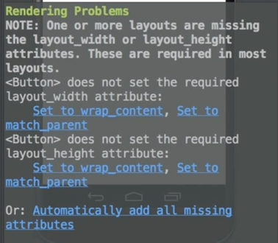
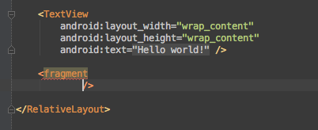
Entorno de desarrollo Android Studio
Tema 1
Mejoras en el Editor Gráfico.
Panel de Errores. (“Typos” y Rendering fails)

Slide 38
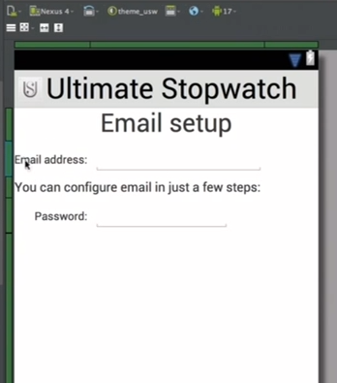
Entorno de desarrollo Android Studio
Tema 1
Mejoras en el Editor Gráfico.
Mejor soporte para los Layouts.

Slide 39
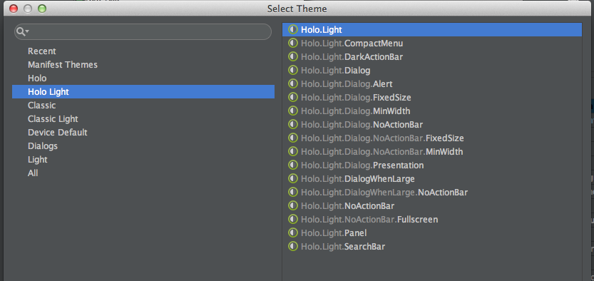
Entorno de desarrollo Android Studio
Tema 1
Mejoras en el Editor Gráfico.
Render para los Themes.

Slide 40
Tipos de Proyecto
Tema 1
Estructura.
res/anim/
Contiene las animaciones del proyecto
res/color/
Contiene los colores usados en la aplicación
res/drawable/
Contiene las imágenes usadas en el proyecto
res/layout
Contiene las interfaces graficas de usuario
res/menu/
Contiene la estructura de los menús
res/raw/
Cualquier fichero que no encaje en el resto de directorios y que queramos referenciar desde «R.java»

Slide 41
Tipos de Proyecto
Tema 1
Estructura.
res/values
Contiene los valores como cadenas de texto que queramos referenciar desde «R.java»
res/xml
Contiene los fichero de configuración de nuestra aplicación tales como preferencias, widget o metadatos.
libs/
Contiene librerias necesitadas por el proyecto. «.jar»
AndroidManifest.xml
Es el fichero que describe nuestra aplicación. Detalla los componentes de esta, sus permisos y librerias externa.

Slide 42
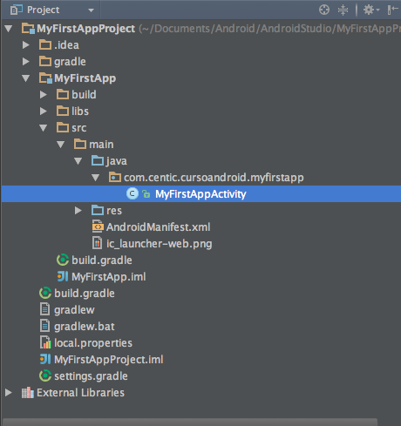
Tipos de Proyecto
Tema 1
Estructura.

Slide 43
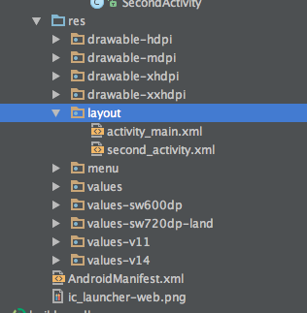
Tipos de Proyecto
Tema 1
Estructura.

Slide 44
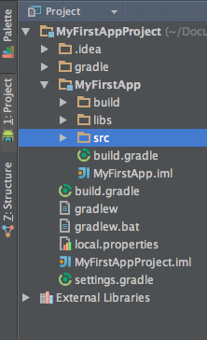
Tipos de Proyecto
Tema 1
Estructura.

Slide 45
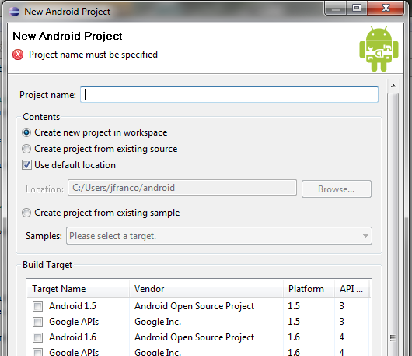
Tipos de Proyecto
Tema 1
Crear el proyecto.

Slide 46
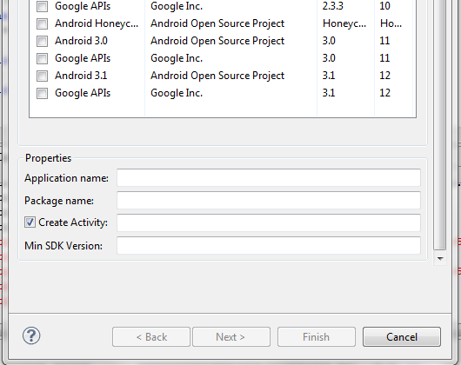
Tipos de Proyecto
Tema 1
Crear el proyecto.

Slide 47
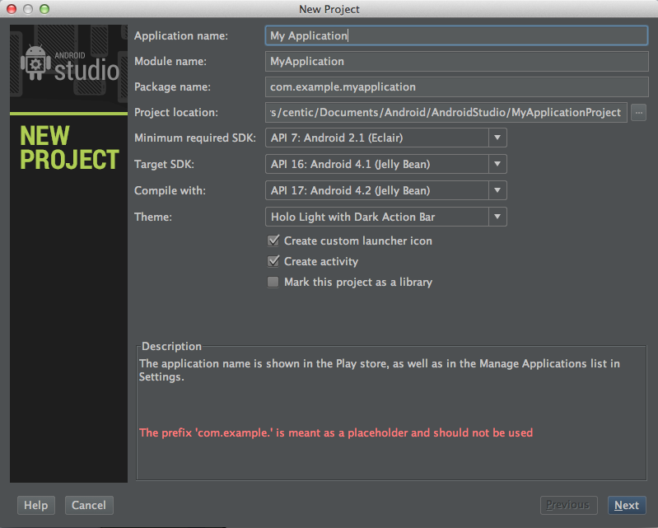
Tipos de Proyecto
Tema 1
Crear el proyecto.

Slide 48
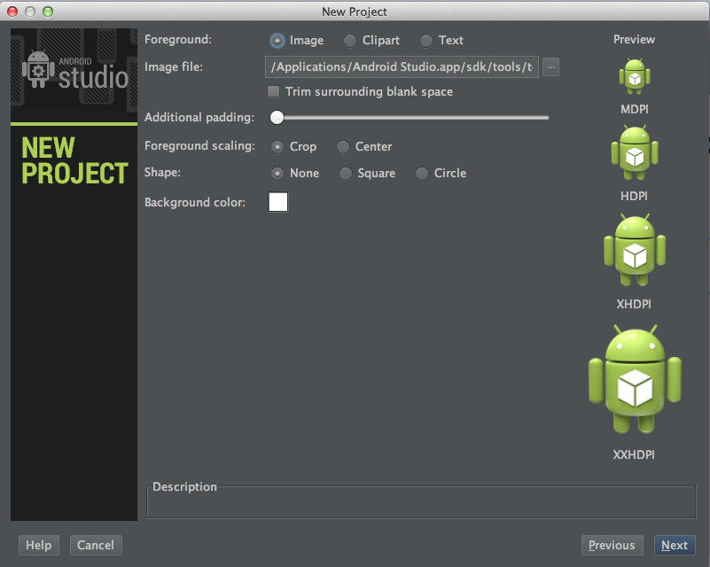
Tipos de Proyecto
Tema 1
Crear el proyecto.

Slide 49
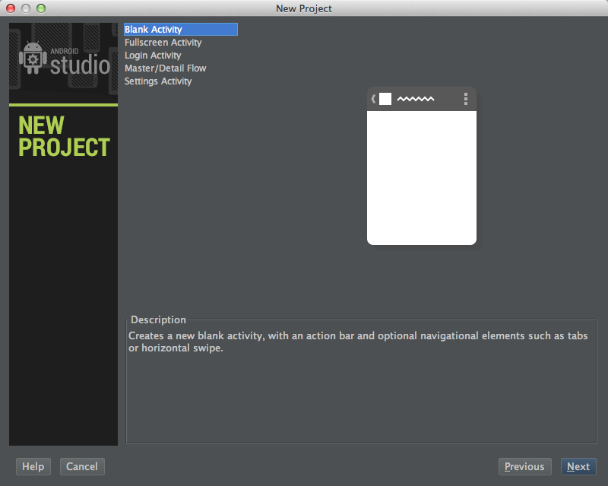
Tipos de Proyecto
Tema 1
Crear el proyecto.

Slide 50
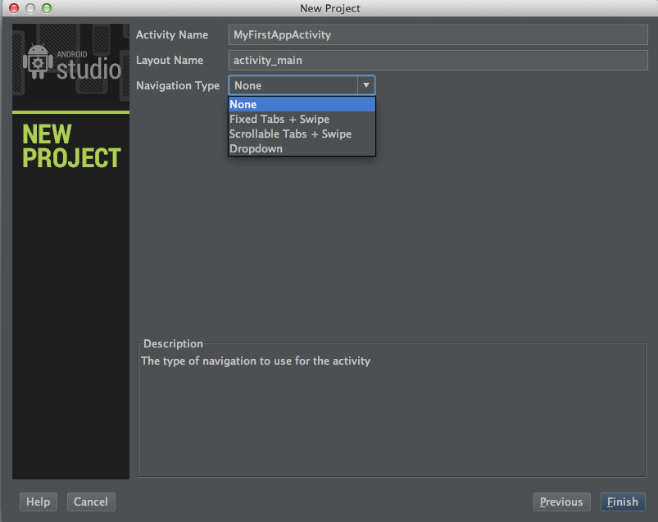
Tipos de Proyecto
Tema 1
Crear el proyecto.

Slide 51
Tipos de Proyecto
Tema 1
Proyecto Biblioteca.
No Genera un APK / Genera AAR
Comparte la estructura de un proyecto Android
No tiene un punto de lanzamiento
Sirve para contener partes comunes a diferentes proyectos
Muy útil cuando mantenemos distintas versiones de un mismo proyecto. Tipo Lite/Premium
Requiere ADT 9+
Consideraciones.
Conflictos entre recursos (Naming)
Uso de recursos
No puedes exportar a un JAR (Próximamente AAR)
Puedes incluir JAR
La aplicación que use la biblioteca debe declarar las librerias externas de la biblioteca. «<uses-library>»
No puedes incluir el directorio assets/
Debe estar dirigido a un SDK igual o inferior que el de las aplicaciones que lo contengan.
Cada biblioteca crea su R.java

Slide 52
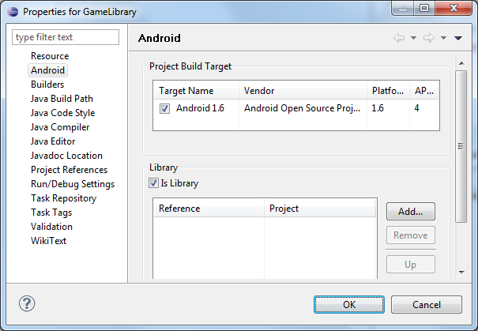
Tipos de Proyecto
Tema 1
Crear una Biblioteca.

Slide 53
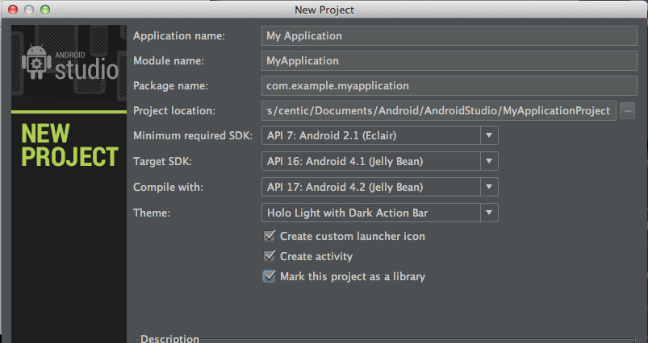
Tipos de Proyecto
Tema 1
Crear una Biblioteca.

Slide 54
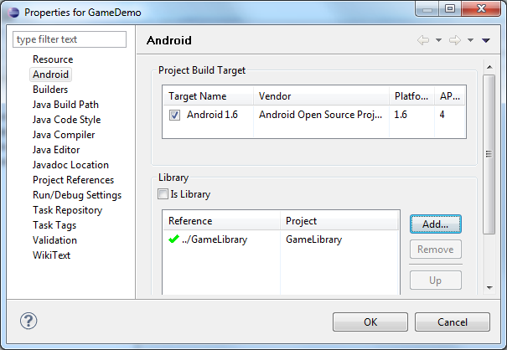
Tipos de Proyecto
Tema 1
Referenciar una Biblioteca.

Slide 55
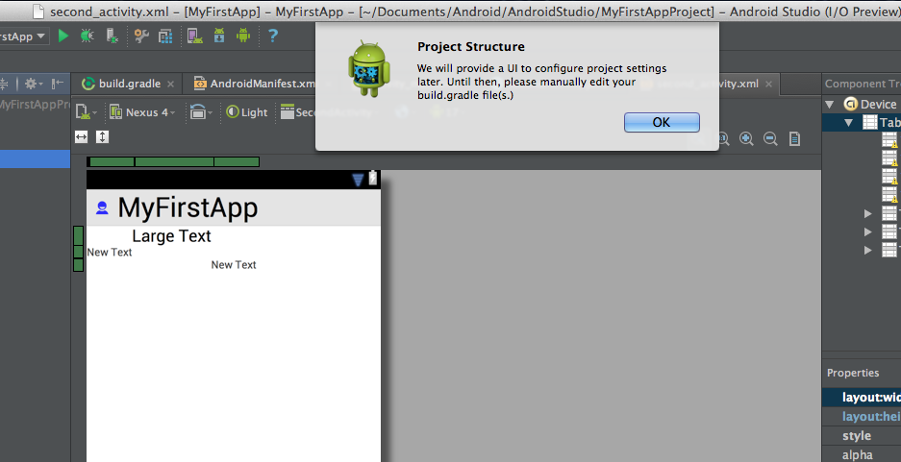
Tipos de Proyecto
Tema 1
Referenciar una Biblioteca. Android Studio 0.1.1

Slide 56
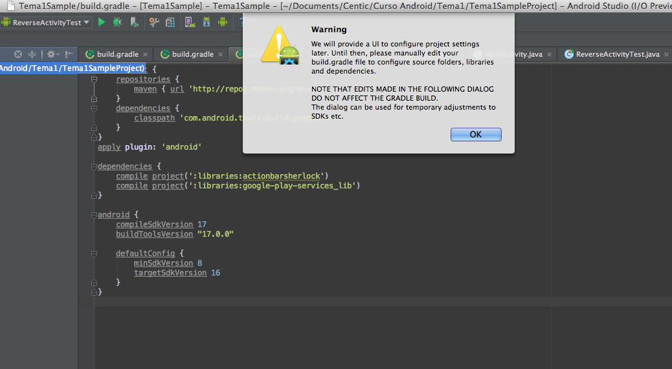
Tipos de Proyecto
Tema 1
Referenciar una Biblioteca. Android Studio 0.1.2

Slide 57
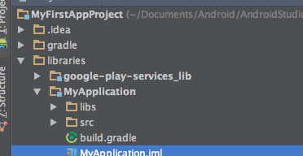
Tipos de Proyecto
Tema 1
Referenciar una Biblioteca.
Crear el directorio “libraries” en la raíz del proyecto.

Slide 58
Tipos de Proyecto
Tema 1
Referenciar una Biblioteca.
Copiar el proyecto “library” en dicha carpeta.

Slide 59
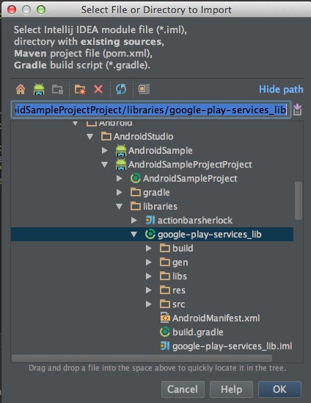
Tipos de Proyecto
Tema 1
Referenciar una Biblioteca.
Importar como módulo File>Import Module. (Android Studio 0.1)

Slide 60
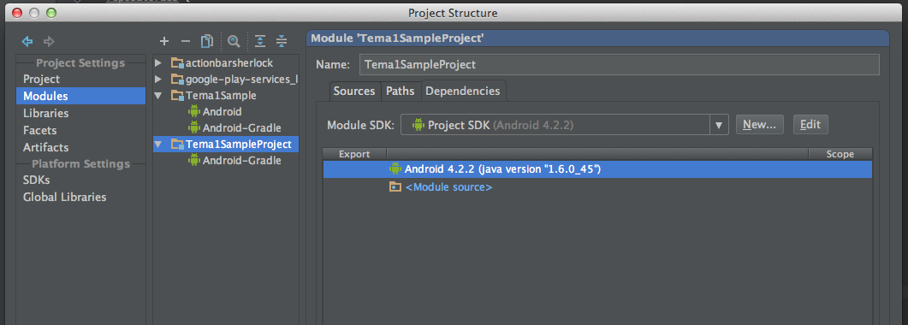
Tipos de Proyecto
Tema 1
Referenciar una Biblioteca.
Importar como módulo File > Estructure (F4). (Android Studio 0.1.2)

Slide 61
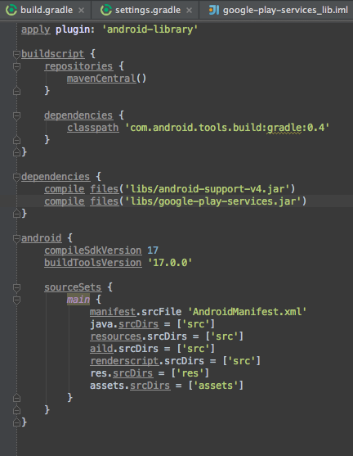
Tipos de Proyecto
Tema 1
Referenciar una Biblioteca.
Crear build.gradle para la biblioteca.

Slide 62

Tipos de Proyecto
Tema 1
Referenciar una Biblioteca.
Modificar build.gradle para añadir la dependencia.

Slide 63

Tipos de Proyecto
Tema 1
Referenciar una Biblioteca.
Añadir biblioteca en Settings.gradle.
Limpiar gradle y reiniciar IDE ?¿?¿ (Android Studio 0.1.2)

Slide 64

Tipos de Proyecto
Tema 1
Referenciar una Biblioteca.
Añadir biblioteca en Settings.gradle.
Limpiar gradle y reiniciar IDE ?¿?¿ (Android Studio 0.1.3)

Slide 65
Tipos de Proyecto
Tema 1
Proyecto de Testing
No genera APK
Estructura.
La misma que un proyecto Android
Consideraciones.
Está basado en Junit
Proporciona clases de test especificas como AndroidTestCase
Genera su propio espacio de nombres, basado en el de la aplicación que se quiere testear.
El SDK trae la herramienta «monkeyrunner» para realizar los test de la GUI

Slide 66

Tipos de Proyecto
Tema 1
Proyecto para Test

Slide 67

Tipos de Proyecto
Tema 1
Crear un proyecto de Testing

Slide 68

Tipos de Proyecto
Tema 1
Crear un proyecto de Testing

Slide 69

Tipos de Proyecto
Tema 1
Crear un proyecto de Testing

Slide 70

Tipos de Proyecto
Tema 1
Crear un proyecto de Testing

Slide 71

Tipos de Proyecto
Tema 1
Crear un proyecto de Testing

Slide 72


Tipos de Proyecto
Tema 1
Android-Studio.
Crear el directorio instrumentTest
Crear el AndroidTestCase
Crear Test
Ejecutar Test

Slide 73

Tipos de Proyecto
Tema 1
Android-Studio.
Resultados.

Slide 74

Tipos de Proyecto
Tema 1
Android-Studio.
Xavier Ducrohet:
http://www.youtube.com/watch?v=LCJAgPkpmR0&list=PLWz5rJ2EKKc9WGUwq2gQ-coU3fSyexgOx

Slide 75
Tipos de Proyecto
Tema 1
UIAutomator.
Automatizar pruebas sobre la UI de una aplicación en un dispositivo.
Ahorrar tiempo de ejecutar de forma manual.
Elimina el error humano.
Es un API Java simular la interactuación entre la aplicación y un usuario real.
Solo disponible para SDK >= 16 y ADT >= 21

Slide 76
Tipos de Proyecto
Tema 1
UIAutomator.
Instalar la aplicación a testar en el dispositivo.
Simular las acciones del usuario. (API Java)
Compilar Test en un JAR.
Ejecutar test
Comprobar salida del test, podemos redireccionar su salida a un fichero de logs.

Slide 77

Tipos de Proyecto
Tema 1
UIAutomator. Proceso para crear un test
Analizar la UI de nuestra aplicación. Uiatumatorviewer.
Cargar apk en el dispositivo
Conectar dispositivo al ADB
Ejecutar uiatomatorviewer
Anotar los elementos graficos que queremos utilizar.
Asegurar que la aplicación es accesible
contentDescription
Hit
text

Slide 78

Tipos de Proyecto
Tema 1
UIAutomator. Proceso para crear un test

Slide 79


Tipos de Proyecto
Tema 1
UIAutomator. Configurar el entorno de desarrollo.
Crear un proyecto Java.
Añadir JUnit3
Añadir uiautomator.jar y android.jar(>=16)

Slide 80

Tipos de Proyecto
Tema 1
UIAutomator. Codificar Test.

Slide 81

Tipos de Proyecto
Tema 1
UIAutomator. Codificar Test.

Slide 82


Tipos de Proyecto
Tema 1
UIAutomator. Compilar Test.
android create uitest-project –n <name> -t X –p <path>
X => android list targets
ant build

Slide 83



Tipos de Proyecto
Tema 1
UIAutomator. Ejecutar Test.

Slide 84

Compilar y Ejecutar
Tema 1
Procesos

Slide 85

Compilar y Ejecutar.
Tema 1

Slide 86
Depurar un Proyecto
Tema 1
ADB.
Sistema de comunicación entre un dispositivo/emulador y nuestro entorno de desarrollo
DDMS.
«Dalvik Debug Monitor Server», Interfaz gráfica para ADB
JDWP debugger.
La máquina virtual Dalvik soporta el protocolo JDWP que permite unir un depurador a una máquina virtual. El DDMS se encarga de gestionar este protocolo.

Slide 87

Depurar un Proyecto
Tema 1

Slide 88
Depurar un Proyecto
Tema 1
DDMS.
Devices.
Muestra el listado de dispositivos/emuladores conectados al ADB
Emulator Control.
Permite ejecutar algunas funciones del emulador
LogCat.
Muestra los mensajes del dispositivo en tiempo real.
Threads
Muestra los hilos en ejecución dentro de la MV
Heap
Muestra el uso de la pila de la MV
Allocation Tracker
Muestra las direcciones de memoria de los objetos dentro de la MV
File Explorer
Permite explorar el sistema de ficheros del dispositivo conectado

Slide 89

Depurar un Proyecto
Tema 1

Slide 90
Depurar un Proyecto
Tema 1
DEBUG.
Debug.
Muestra la aplicación que está siendo depurada
Variables.
Valor de las variables cargadas en memoria
LogCat.
Muestra los mensajes del dispositivo en tiempo real.
Breakpoints
Muestra los puntos de ruptura insertados en el código de la aplicación.

Slide 91

Depurar un Proyecto
Tema 1

Slide 92


Publicar una aplicación
Tema 1
Publicar una aplicación.
.
Versionar la aplicación
Firmar la aplicación

Slide 93

Publicar una aplicación.
Tema 1
Publicar una aplicación.
Checklist

Slide 94
Ejercicios.
Tema 1
Instalar el entorno de trabajo
Configurar Eclipse
Configurar Android SDK
Añadir rutas al path
Instalar Plugin ADT
Crear un proyecto de aplicación
Crear un proyecto de biblioteca
Añadir una clase de testing
Crear varios AVD con distintas configuraciones
Configurar el tablet

Slide 95
Ejercicios.
Tema 1
Depurar el proyecto aplicación
Configurar DDMS
Crear APK firmado

